Slide 1
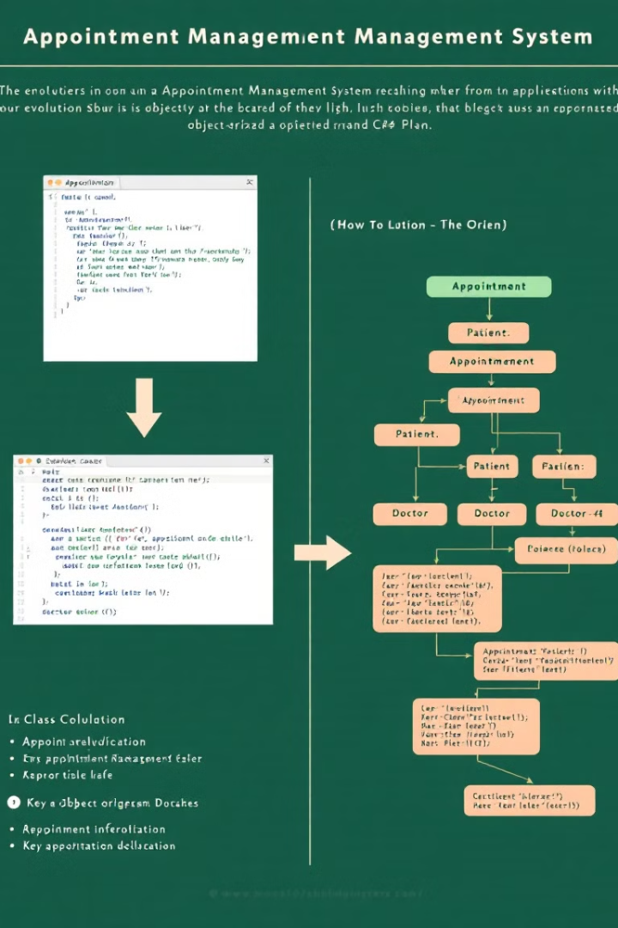
Transição para a Programação Orientada a Objetos com C#
Este documento explora a transição de uma aplicação de console simples para uma abordagem orientada a objetos em C#. Começamos com uma revisão do projeto anterior, introduzimos os conceitos fundamentais da programação orientada a objetos, e detalhamos a implementação de uma classe Appointment para gerenciar compromissos de forma mais eficiente e organizada.

Slide 2

Revisão do Projeto Anterior
Aplicação de Console
Captura de Informações
No capítulo anterior, exploramos o desenvolvimento de uma aplicação de console que funciona como uma agenda de compromissos.
Focamos em capturar informações diretamente do usuário, como data, hora, descrição e local do compromisso, e armazená-las em variáveis individuais.
Validação de Entradas
Conseguimos interagir com o usuário e validar as entradas, garantindo que as informações fossem fornecidas no formato correto, o que foi um ótimo ponto de partida para aprender os fundamentos básicos de entrada e saída de dados em C#.

Slide 3
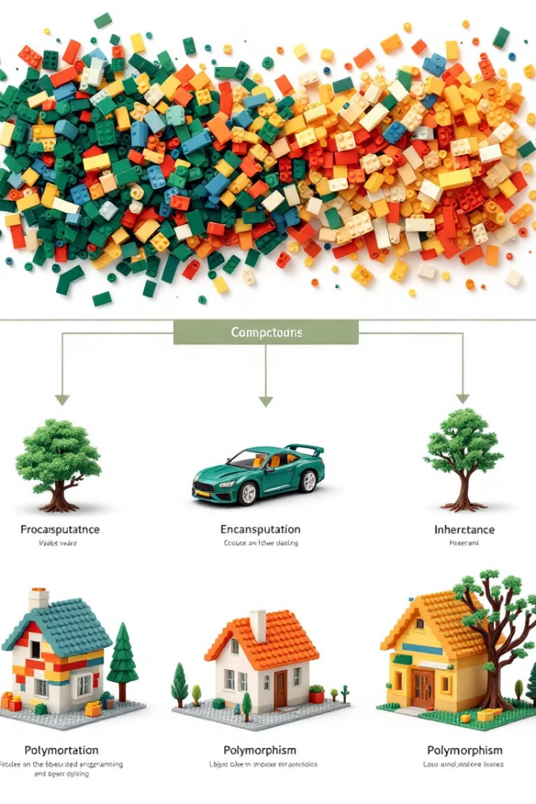




Avanço para Orientação a Objetos
Variáveis Soltas
Anteriormente trabalhávamos com variáveis individuais para cada informação do compromisso
Introdução à OO
Agora introduziremos o conceito de Orientação a Objetos (OO)
Classe Appointment
Vamos encapsular todas as informações de um compromisso em uma classe chamada Appointment
Código Organizado
Esse avanço alinha nosso projeto com as boas práticas, tornando o código mais compreensível e fácil de manter

Slide 4








Introdução à Orientação a Objetos (OO)
Encapsulamento
Agrupar dados e métodos que operam sobre esses dados em uma única unidade, que chamamos de classe
Abstração
Focar apenas nos aspectos importantes de um objeto, ocultando detalhes complexos
Protege os dados de alterações indevidas, definindo claramente como essas informações podem ser acessadas e modificadas
Facilita o uso da classe em diferentes partes do programa
Polimorfismo
Herança
Tratar objetos de diferentes classes de maneira uniforme
Mecanismo que permite que uma classe herde características de outra classe
Facilita a expansão do código e a criação de novas funcionalidades
Útil para criar hierarquias de classes com características compartilhadas

Slide 5
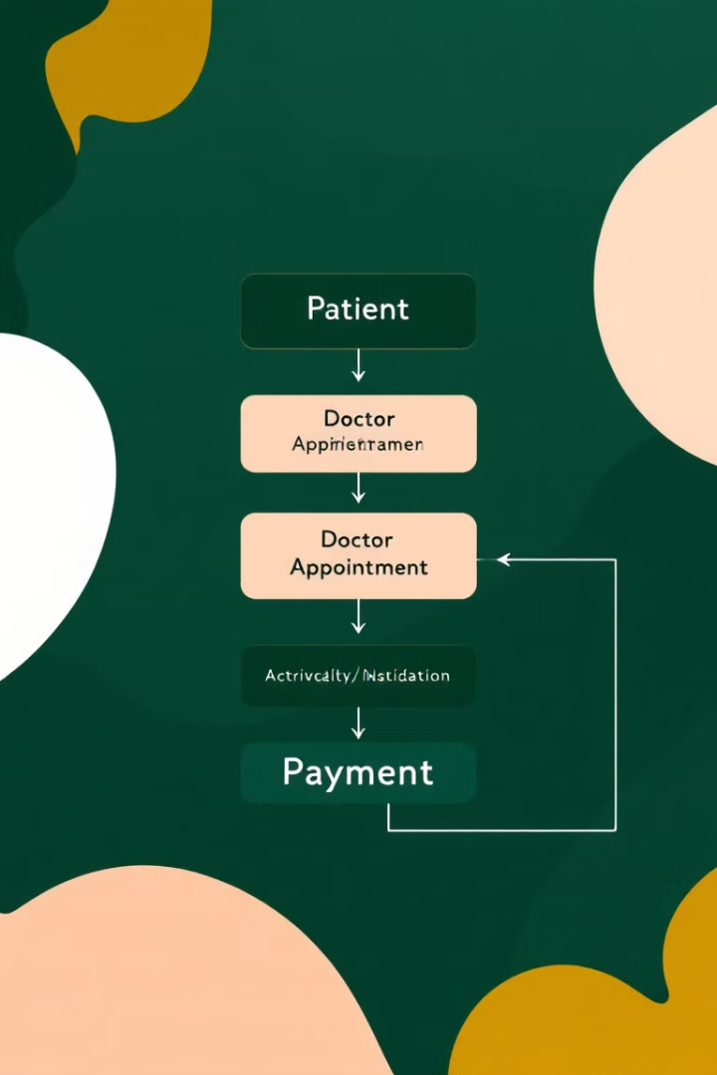



Definição do Modelo de Dados
Classes como Blocos Fundamentais
Classe Appointment
A classe Appointment é um exemplo clássico de um modelo de dados bem definido. Ela vai representar um compromisso, e terá atributos como data, hora, descrição e local.
Em programação orientada a objetos, usamos classes para definir o modelo de dados, e essas classes são os blocos fundamentais que representam os objetos do mundo real.
Propriedades e Métodos
Cada atributo será uma propriedade da classe, e juntos eles definem todas as informações necessárias para caracterizar um compromisso. Além das propriedades, nossa classe também poderá incluir métodos, como por exemplo, um método para exibir os detalhes do compromisso de forma organizada.

Slide 6



Benefícios do Modelo de Dados Robusto
Redução de Complexidade
Ao definir um modelo de dados robusto, conseguimos reduzir a complexidade do código
Facilidade de Modificação
Torna o código mais fácil de modificar e expandir no futuro
Funcionalidades Centralizadas
Se quisermos adicionar novas funcionalidades, poderemos fazê-lo diretamente na classe Appointment

Slide 7







Estrutura Modular e Namespaces
Namespaces
Agrupam classes e outros tipos logicamente relacionados
Organização Lógica
2
Evitam conflitos de nomes e tornam o código mais navegável
Estrutura do Projeto
AgendaApp.Models.Appointments contém a classe Appointment
Nova Sintaxe (C# 10)
namespace AgendaApp.Models.Appointments;

Slide 8
Introdução à Classe Appointment
Propriedades da Classe
Encapsulamento
Date: Representa a data do compromisso (DateTime)
A classe Appointment será responsável por encapsular todas as informações relevantes de um compromisso. Isso significa que, ao invés de armazenarmos cada detalhe do compromisso em variáveis separadas (como fizemos anteriormente), vamos armazená-los em um único objeto, o que facilita o manuseio e o acesso a essas informações.
Time: Representa a hora do compromisso (TimeSpan)
Description: Breve descrição do compromisso (string)
Location: Local onde o compromisso acontecerá (string)

Slide 9
Implementação do Código
using System;
namespace AgendaApp.Models.Appointments;
public class Appointment
{
public DateTime Date { get; set; }
public TimeSpan Time { get; set; }
public string Description { get; set; }
public string Location { get; set; }
public DateTime AppointmentDateTime => Date.Add(Time);
public Appointment(DateTime date, TimeSpan time, string description, string location)
{
Date = date;
Time = time;
Description = description;
Location = location;
}
public override string ToString()
{
return $"Data e Hora: {AppointmentDateTime:dd/MM/yyyy HH:mm}\nDescrição: {Description}\nLocal: {Location}";
}
}

Slide 10




Criando o Arquivo da Classe Appointment
Criar Pasta Appointments
No Visual Studio Code, criamos uma pasta chamada Appointments, onde vamos armazenar todos os arquivos relacionados a essa funcionalidade.
Criar Arquivo Appointment.cs
Dentro dessa pasta, criamos um novo arquivo chamado Appointment.cs. Esse arquivo conterá a definição da classe Appointment, que será responsável por representar os compromissos agendados no nosso sistema.
Escolher Tipo de Arquivo
Na etapa de criação de uma nova classe no Visual Studio Code, o usuário pode iniciar digitando uma parte do tipo de arquivo desejado na barra de busca. Nesse momento, escolhemos "Classe" ou "Class", dependendo de seu idioma.
Implementar o Código
Com o arquivo aberto, podemos copiar e colar o código da classe Appointment que discutimos anteriormente, incluindo suas propriedades, construtor e métodos.

Slide 11
